Slide 1
Google Machine Learning
허성실

Slide 2
Overview
Google cloud Speech API는 프로그램 안에 구글이 제공하는 음성인식 기술을 탑재할 수 있게 해준다.
The Speech API는 오디오 파일을 전송하고 서비스로부터 그 오디오 파일을 문자들로 번역하여 받을 수 있다.
우리가 할일
API 키 생성
Speech API 요청 생성
Speech API 요청 전송

Slide 3
Setup and Requirement
1. start lab 버튼 클릭
2. 왼쪽에, username 복사해서 Open Google Console을 클릭
3. 사용자 계정에 Use Another Account 선택
4. 복사한 username 입력, password도 복사 후 입력
5. Next 버튼 클릭
6. terms and conditions accept 하기, recovery option은 temporary 계정이니 건너뛰고 free trials을 sign up 하지 않기.

Slide 4
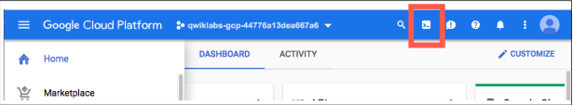
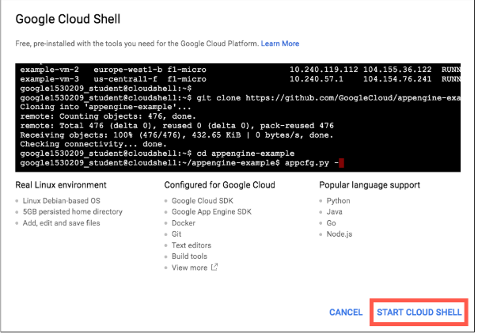
The Google Cloud Shell
8. 빨간 박스 클릭하여 Google Cloud Shell 프로그램 실행
9. START CLOUD SHELL 클릭

Slide 5

The Google Cloud Shell
10. 본인의 PROJECT_ID로 프로젝트가 생성될 것이다.
11. 다음의 명령어로 활성화된 계정 이름들을 볼 수 있다.
gcloud auth list
12. Project ID들을 볼 수 있다.
gcloud config list project

Slide 6
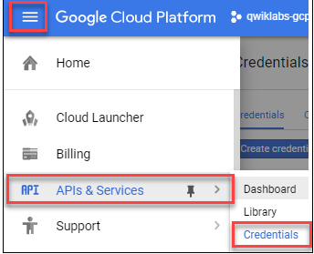
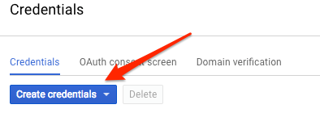
Create an API Key
13. Speech API의 요청을 전송하기위해 curl을 이용할 것이기 때문에, URL 요청을 받기 위해서는 API 키를 생성해야 한다. 본인의 PROJECT_ID로 프로젝트가 생성될 것이다.
14. Navigation menu -> APIs & Services -> Credentials
15. Create credentials 클릭

Slide 7
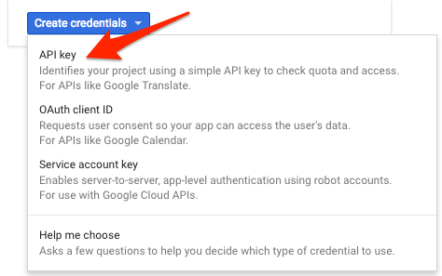

Create an API Key
16. 드롭다운 메뉴에서 API key 선택 -> 생성된 키 복사
17. 환경변수 설정해주기, 복사한기를 <YOUR_API_KEY> 부분에 붙여넣기

Slide 8
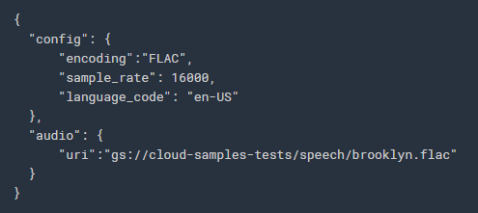
Create your Speech API
18. “ gs://cloud-samples-tests/speech/brooklyn.flac “ 다음의 링크는 텍스트로 변환할 예제파일임
19. Google Cloud Shell에서 “request.json” 파일 생성
20. 선호하는 커맨드 라인 에디터를 이용하여 request.json 파일을 연다.(nano, vim, emacs, gloud)
21. 아래의 내용을 채워 넣는다.
-config- 요청 처리 환경 설정
Encoding: API로 보낼 때 쓰이는 오디오 파일 형식
Sample rate: API로 보낼 때 오디오 데이터의 Herz 정보
Language code: 변환 대상에서 쓰인 언어
- audio- 변환할 오디오 파일 url

Slide 9

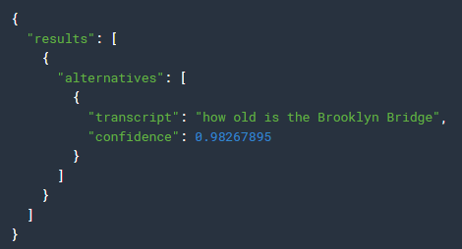
Call the Speech API
22. Google Cloud Shell 에서 다음의 curl 명령어를 입력한다.
23. 요청 직후의 반응은 다음과 같다.
24. end lab 클릭
Syncrecognize: 동기식 전송, streaming speech, 말하는 동시에 해석해줌
Transcript: Text로 변환한 결과
Confidence: 정확도

